Slide 1
Case
RPA
DCLICK

Slide 2
A Empresa
“a apresentação”

Slide 3
Quem somos
SOMAH Investimentos e participações S.A.;
Sucessora dos investimentos do antigo Grupo Queiroz Galvão;
70+ anos de história (desde 1953);
atuação em mais de 15 setores econômicos ao longo de sua trajetória;
presença em todo o território nacional e projetos internacionais;
execução de centenas de obras de infraestrutura de grande porte;

Slide 4
Setores de atuação
Engenharia e construção
Infraestrutura
Mobilidade urbana
Rodovias
Saneamento
Engenharia ambiental
Naval e Offshore

Slide 5
Presença internacional
Peru
Bolívia
Uruguai
Angola
Moçambique
Outros países da América Latina e África.

Slide 6
Destaques
Somah investimentos
Atria Investimentos
Quatria
Naval
Álya
Construtora
EGTC
Infra
Timbaúba
Sucos
Concess. Rodovia dos Tamoios
...
Nova Serra das Araras
Linha 4
metrô SP
Ponte sobre o rio Tocantins
Metrô e VLT de Salvador
Ponte Joinville
Ampliação transposição Rio São Francisco
Estaleiro Atlântico Sul
Hormigon Offshore

Slide 7
RPA como estratégia
“o objetivo, os caminhos e os tropeços”

Slide 8
Objetivo
“Uso corporativo de automações com Python e contratação de RPA como serviço”

Slide 9
Estratégia
Infraestrutura
Desenvolvimento
Licenciamento
Manutenção

Slide 10
Caminhos...
2020
2021–2023
2024-2025
2026…
Contratação UIPath
2 bots unattended
1ªs automações
Automação auditoria
Criação de contas
Monitoramento de contas
Licenciamento anual
...
UIPath → Python
Lançamento Edge Runner
Conciliação contábil
Rateio de benefícios
Certidões fornecedores
Consolidação de boletos
Integração Viagens
...
Plataforma SaaS
CDN estaduais
Interpretação de óleo
Entrada de Notas Fiscais
Massa salarial
...

Slide 11
Quadro de automações
+4
TI & Gestão de Contas
+6
Veículos & Licenciamento
+6
Financeiro & Contábil
Criação e Reativação de Contas
Cancelamento de Contas
Monitoramento e revogação de acessos
Licenciamento Anual
Emissão de IPVA, Multas e Taxas
Consulta a Impedimentos e Restrições.
Boletos de financiamento
Conciliação Financeira
Conciliação Contábil
Consolidação de Boletos
Conferência Folha de Pagamento
Rateio Benefícios
+4
Compliance & Fiscal
+6
RH & Processos
+20
Integração de Sistemas
Extração Auditoria
Consulta CND Estadual
Certidões diversas
Consulta CNPJ
Extração Termos Rescisão e Férias
Processamento de documentos
Massa Salarial e conferência de folha
Protheus
RM
Fluig
TCOP
Active Directory e Office 365
Portais governamentais

Slide 12
Números
“no final é o que importa”

Slide 13
Números de hoje
57+
4
6
~R$ 4.4 Mi
automações
empresas
anos
economia/ano

Slide 14
Monitoramento de contas
1/5
3.780
R$1.7Mi/ano
44k h
usuários monitorados
economizado
economizadas
Consolidação dos acessos dos usuários (Protheus, TCOP, RM, Fluig e Access Management), validação pelos gestores via Fluig e remoção automatizada dos acessos não aprovados.

Slide 15
Automação de testes de auditoria
2/5
12
21 k
~15
R$ 1Mi/ano
meses
horas economizadas
obras auditadas por execução
economizado
Almoxarifado | estoque, entrada de notas fiscais e movimentações
Contratos | contratações, cotações, aditivos e distratos
Compras | conformidade, eficiência e concorrência entre fornecedores
Departamento Pessoal | controles trabalhistas, benefícios e obrigações legais
Financeiro | Fluxo de caixa, reembolsos e controles financeiros

Slide 16
Criação, Reativação e Cancelamento de acessos
3/5
12
1.100
R$ 118k/ano
meses
economizados
acessos concedidos ou cancelados
Criação, reativação e cancelamento de usuários no Access Management e Active Directory, incluindo atribuição e remoção de licenças Microsoft Office.

Slide 17
Rateio de benefícios
4/5
R$ 15 k
204 h
~224
~32 k
economia/ano
economizada
faturas geradas
benefícios
processados
Processamento mensal de faturas, rateio proporcional por empresa, filial e ambiente, com integração automática dos títulos a pagar no ERP Protheus.

Slide 18
Licenciamento anual de veículos
5/5
1.200
90 dias
10 dias
veículos na frota
processo manual
processo automaticado
Controle do vencimento, emissão das guias e acompanhamento do processo de licenciamento da frota, garantindo a regularização dos veículos dentro dos prazos legais.

Slide 19
Lições
aprendidas
“não é Disneylândia”

Slide 20
Lições aprendidas
01
Começar pelo processo de “maior dor”
Automatizamos primeiro a auditoria, o processo mais caro e menos coberto, gerando economia e validando a estratégia.
02
Evitar o licenciamento em USD é saudável
Migramos de UiPath para Python próprio, eliminando licenças, câmbio e royalties.
03
Código de propriedade do cliente = confiança
Garantimos a propriedade do código-fonte e eliminamos o lock-in com fornecedores.
04
Escolhemos escalar com modelo SaaS, não com licenças
Escalamos de 2 para 57+ automações, em 4 empresas, sem aumento de custos de licenciamento.

Slide 21
Lições aprendidas (cont.)
"Automatizar não é substituir pessoas. É permitir que elas façam o que realmente gera valor."

Slide 22
DCLICK Edge Runner

Slide 23
Edge Runner
Desenvolvimento
Runner (Agente e Orquestrador)
Dashboard Sustentação e Obsevabilidade
100% Python
On-premise
Controle total
→
→
Python puro e Open RPA: independência tecnológica e manutenção por qualquer desenvolvedor Python.
Execução local com dados no ambiente do cliente, garantindo segurança e conformidade com a LGPD.
Governança completa: monitoramento em tempo real, gestão de credenciais, agendamento, alertas e auditoria.

Slide 24
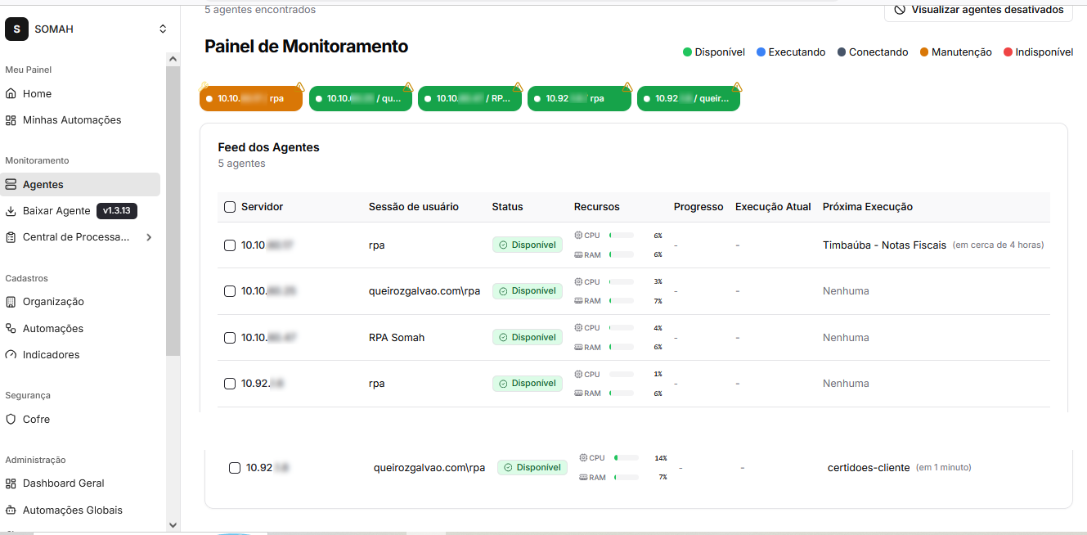
Tela de agentes – Visão de todos os agentes

Slide 25
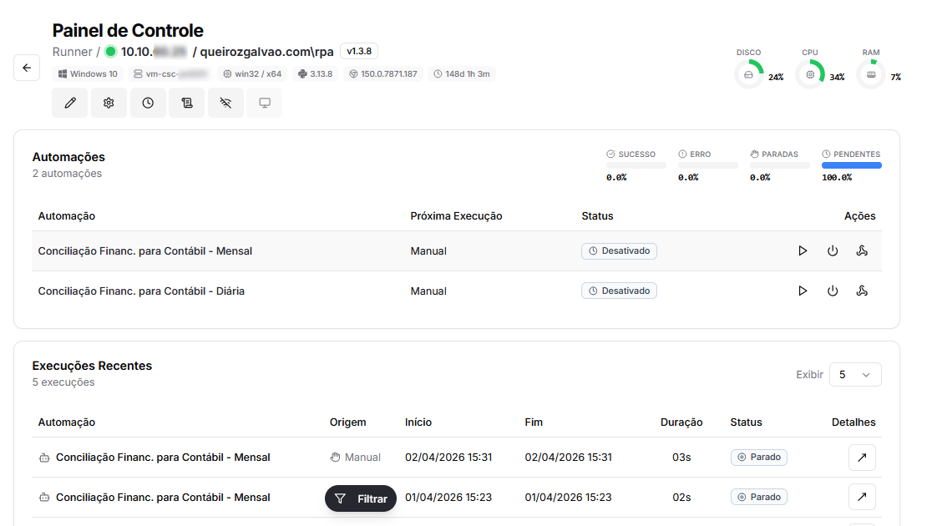
Tela Painel de controle de um agente

Slide 26
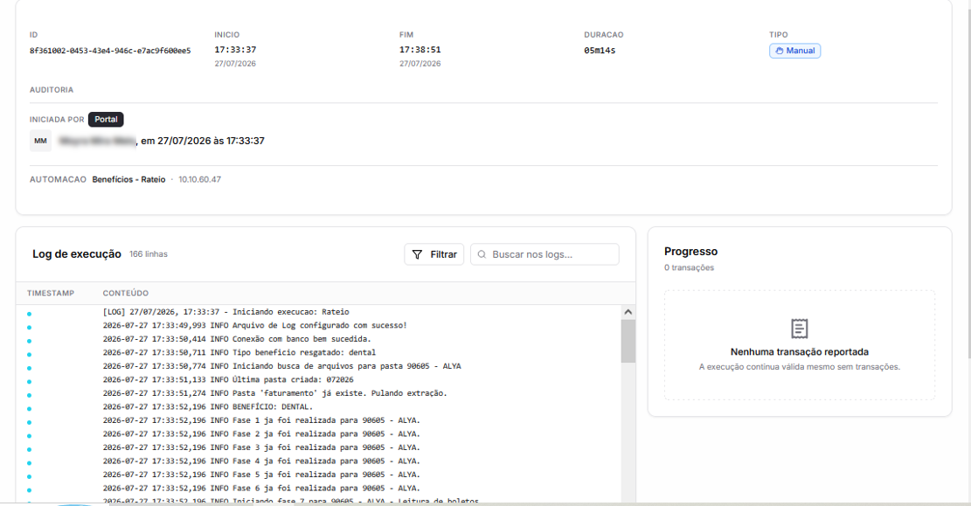
Tela detalhes de execução – Log e outras informações

Slide 27
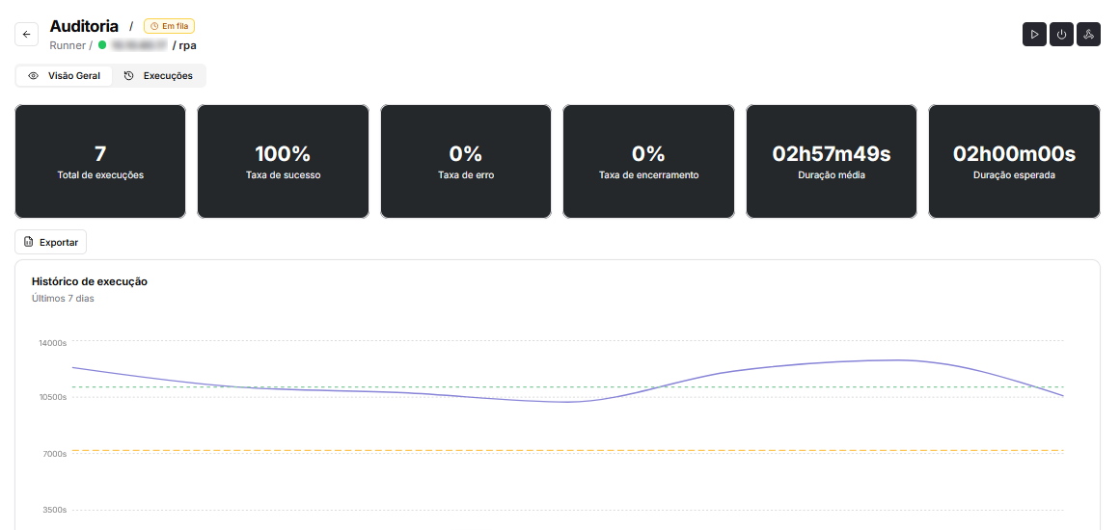
Tela de Automação (publicação)

Slide 28
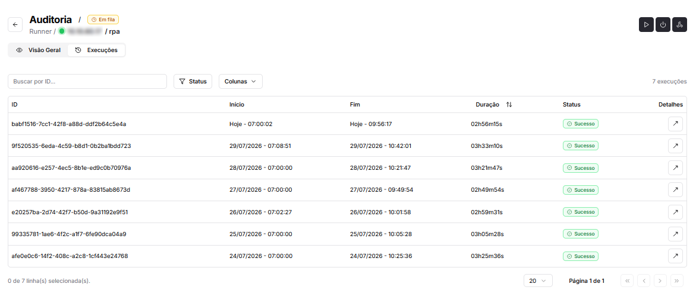
Apresentação tabular

Slide 29
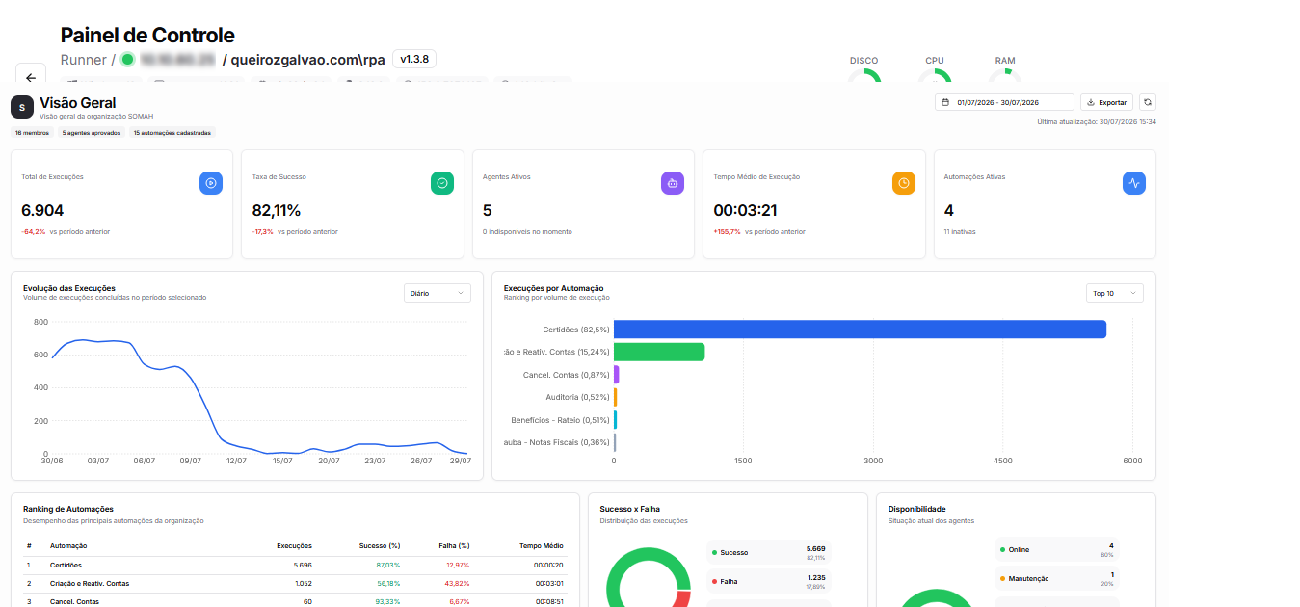
Dashboard – Consolidação de informações da organização

Slide 30

FIM
Pesquisa de Mestrado sobre Workslop - conteúdo gerado por IA que parece bem feito, mas não agrega valor real e acaba transferindo o trabalho para quem recebe.

Slide 31
Importação de NFs
6
400
7.3 k
~ 32 k
meses
horas
notas integradas
benefícios
processados

Slide 32
Motivação
Auditoria manual com cobertura limitada
______________________________
A limitação da capacidade e tempo exercido pelo setor de auditoria impedia a revisão e monitoramento de todas as localidades, resultando em uma cobertura parcial e maior exposição a riscos.
Processos repetitivos em 6+ procedimentos
________________________________
Criação de contas;
Monitoramento de acessos;
Licenciamento de veículos;
Conciliações contábeis;
Conferência de folha de pagamento;
Certidões de fornecedores.
Procedimentos antes realizados manualmente nos ERPs e portais web.

